Slide 1
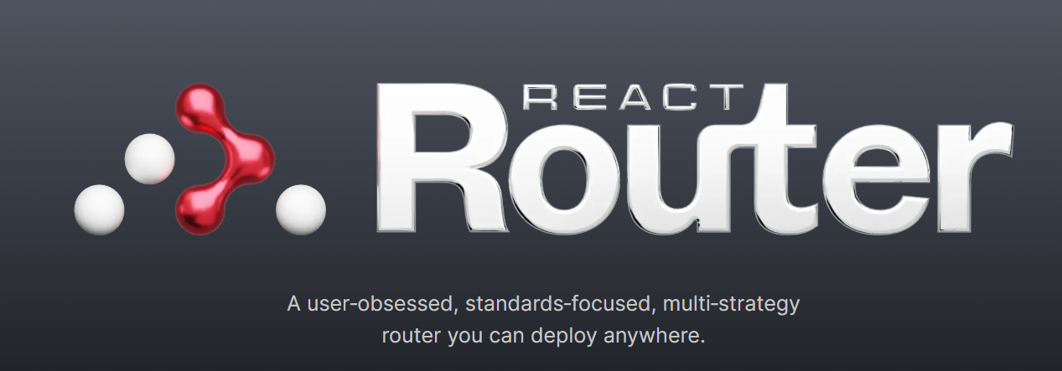

Slide 2
¿Porqué se requiere el react-router-dom?
El manejo de rutas en React es fundamental, y react-router-dom es la librería estándar para lograrlo.
react-router-dom le permite cambiar lo que se ve en la pantalla según la URL, sin necesidad de recargar la página completa.
Lo anterior permite actualizar componentes individuales sin recargar las paginas, mantener S.P.A. (Single Page Applicattion) y pasar parámetros en las rutas.
Si construyes una app usando solo estados de React (`useState`) para mostrar u ocultar pantallas, la URL nunca cambiaría (siempre sería `misitio.com`). Esto rompe la experiencia web básica: React Router mapea tus componentes directamente a rutas reales (`/perfil`, `/tienda`, `/ajustes`).
https://reactrouter.com/

Slide 3
Componente | Categoría / Función | ¿Para qué sirve? (En pocas palabras) | Propiedad / Atributo clave
BrowserRouter | Envoltorio (Contexto) | Es el cerebro de las rutas. Conecta tu aplicación con la URL del navegador y activa el historial de navegación sin recargar la página. | No requiere (envuelve a la app)
Routes | Contenedor | Actúa como un selector. Examina la URL actual y renderiza únicamente la primera ruta hija (Route) que coincida con el camino. | Envuelve a los componentes <Route />
Route | Definidor de Ruta | Mapea un camino específico con el componente que debe mostrarse en pantalla cuando la URL coincide. | path="/ruta" element={<Componente />}
Link | Navegación | Reemplaza a la etiqueta <a> de HTML. Permite cambiar de ruta de forma interna y suave sin refrescar el navegador. | to="/destino"
NavLink | Navegación Avanzada | Funciona igual que Link, pero detecta de forma automática si la ruta está activa para añadirle una clase CSS (ideal para menús de navegación). | to="/destino"
Outlet | Rutas Anidadas | Sirve como un "espacio reservado" dentro de un componente padre para renderizar los componentes de las rutas hijas. | No requiere (actúa como placeholder)

